Slide 1
A tejfogak szuvasodásának következményes betegségei és ellátási lehetőségei

Slide 2
Etiológia:
Elhanyagolt caries;
Másodlagos caries;
Nem kellő gondossággal elvégzett kezelés (tömés);
A frontfogak baleseti sérülései
Notes:
Bei der Pulpafreilegung im kariösen Dentin u. einer großflachigen Eröffnung liegt eine klare Kontraindikation für die direkte Überkappung vor.

Slide 3
KÖVETKEZMÉNYES BETEGSÉGEK
TEJFOGAZAT
Hajlamosító tényezők:
Vékony zománc-dentin réteg;
A pre- és postnatálisan létrejött zománcréteg különböző mineralizációs fokai;
Tág pulpakamra;
Gyökérresorptió.

Slide 4
GYÖKÉRRESORPTIÓ
Tejmolárisok fiziológiás és patológiás gyökérresorptiója

Slide 5
KLINIKAI KÓRFORMÁK
PULPITIS
PERIODONTITIS
PERIOSTITIS
(„NYUGVÓ”) GANGRAENA
OSTEOMYELITIS
PHLEGMONE

Slide 6
A GYULLADÁS
KLASSZIKUS TÜNETEI
DOLOR – pulpitis, periostitis;
CALOR – mikrotermométer,
nincs diagnosztikai jelentősége;
RUBOR – pulpitis: hyperaemia a gingiva proprián és az áthajlásban;
TUMOR – intra- vagy extraorális duzzanat, terimennagyobbodás - periostitis;
FUNCTIO LAESA – mindhárom kórforma.

Slide 7
DIAGNOSZTIKA
PULPITIS TEJFOGAZAT
FRONTFOGAK: - nagyon ritka;
MOLÁRISOK: diagnosztikai nehézségek – a panaszt okozó fog elkülönítése.

Slide 8
IDŐFAKTOR - TF
Tapasztalati tény, hogy a fájdalom idő-tartama szempontjából a folyamat az első tejmolárisokon hamarabb jut el a pulpa gyulladásától az intra- vagy extra- orális duzzanattal járó periostitisig, mint a második tejőrlők esetében.

Slide 9
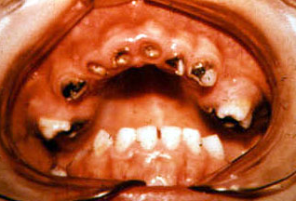
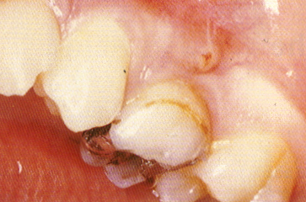
DIAGNOSZTIKA
NYUGVÓ GANGRAENA –aszimptomatikus”
FRONTFOGAK: trauma, radix - caries circularis EARLY CHILDHOOD CARIES – ECC
MOLÁRISOK: - akut folyamat levezetése után, - spontán.
Jellemző tünetek:
- teljesen tünetmentes fog;
- nyitott pulpakamra, ill. trepanált fog;
- sipolynyílás a gingiva proprián;
- periostitis vagy pulpitis az előzményekben.
Notes:
Pulpát érintő koronafractura – ritka tejfogazatban

Slide 10
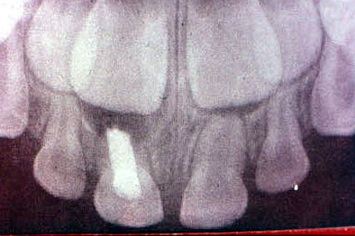
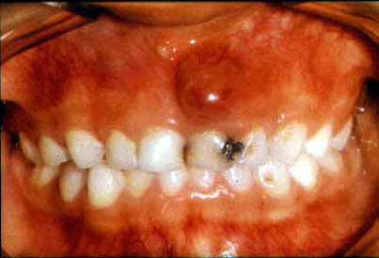
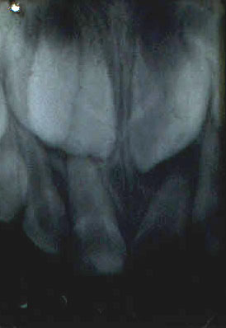
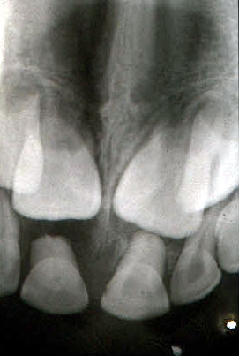
DIAGNOSZTIKA
PERIOSTITIS
diffúz fájdalom a kezdeti szakaszban, alvás közben;
intra- vagy extraorális duzzanat;
patológiás jellegű mobilitás.
Rtg.
Frontfogak - ellátás

Slide 11
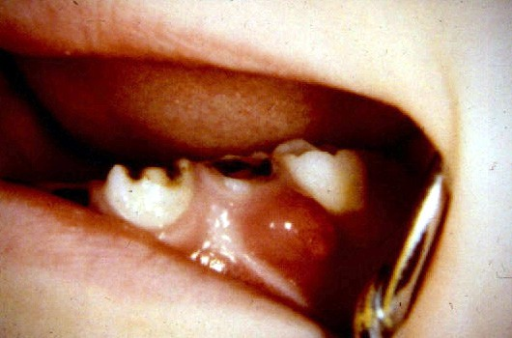
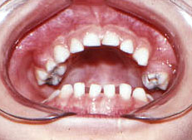
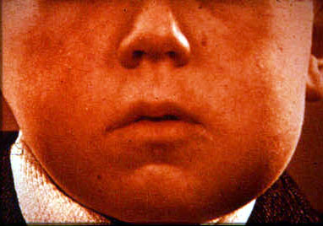
DIAGNOSZTIKA
PERIOSTITIS
A duzzanat punctum maximuma;
a fog állapota,
a gyulladás által kiváltott mozgathatósága.
54
Molárisok
75

Slide 12
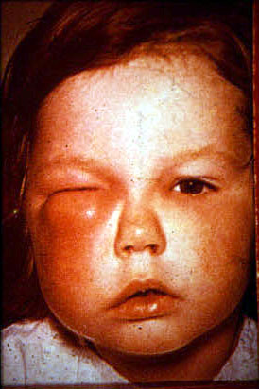
DIAGNOSZTIKA
PERIOSTITIS – általános tünetek
láz;
étvágytalanság;
elesettség.
54, 55
74, 75
Molárisok

Slide 13
TERÁPIÁS LEHETŐSÉGEK
Indirekt
pulpasapkázás: - vékony, de 100% -osan ép dentinréteg;
- Ca(OH)₂ = egyben alábélelés is,
- szuvas dentinréteg – tercier dentinképződés.
Direkt pulpasapkázás : pulpanekrozis!! – a pulpa reakcióképessége csökken, nem képződik sekunder dentin.
Vitálamputáció: - preventív vitálamputáció:
(Pulpotómia) első tejmolárisok - caries profunda .
Notes:
Klinikai tapasztalat, hogy az első tejmolárisok rosszabbul reagálnak a konzerváló beavatkozásokra, mint a második tejörlők. Előfordul, hogy az ellátás után néhány nappal a fogból kiinduló csonthártyagyulladással tér vissza a gyermek, vagy pedig viszonylag tünetmentesen hal el a tejfog, és mellette a gingiva proprián fisztulanyílás jelenik meg.

Slide 14
TERÁPIÁS LEHETŐSÉGEK
Parciális pulpektómia, ún. „magas amputáció”:
- incipiens pulpitis;
- pulpahyperaemia;
- sikertelen vérzéselállítási kísérlet vitálamputáció esetében.
(Teljes) pulpektómia:
- nekrótikus, gangraenás pulpaszövetek;
- ha a fog megtartása elengedhetettlen.

Slide 15
A HEVENY FOLYAMAT LEVEZETÉSE
TREPANÁLÁS ÉS DRÉNEZÉS:
- periostitis  nyugvó gangraena;
Az ELLÁTÁS szükségessége:
- cariogén környezet fenntartása;
- rágás akadályozása;
- ismételt fellobbanás veszélye;
GYÓGYSZERES TÁMOGATÁS: antibiotikum, láz- ill. fájdalomcsillapítók, gyulladáscsökkentők;
RTG??: ún. gy.tömés, balesetek, bizonytalan duzzanatok esetében a fogeredet kizárása miatt;
VISSZARENDELÉS, ELLENÖRZÉS: 48 h.

Slide 16
TREPANÁLÁS ÉS DRÉNEZÉS
a trepanálás legyen gyors, hatékony és fájdalommentes;
a hatékony drénezés érdekében, a trepanációs nyílás legyen minél nagyobb;
tejmolárisok: a fog buccalis felszíne felöl;
„pus bonum et laudabile” – általában gyógyszeres támogatás már nem szükséges;
fiziológiás sóoldat, otthon sósvizes öblítés;
ételmaradék ne zárja el a trepanációs nyílást.
Notes:
Caries profunda esetében elvégezhető egyszerűen a fogászati szonda segítségével.

Slide 17
PREVENTÍV JELLEGŰ
VITÁLAMPUTÁCIÓ TEJFOGAZAT – CARIES PROFUNDA – ELSŐ TEJMOLÁRIS
helyi érzéstelenítés;
izolálás, kofferdam.
KEZELÉS MENETE
A koronális pulpaszövetek amputációja
Formokrezol vagy Ca(OH)_{2,} MTA,
Fe₄ SO₂
Gyors vérzéscsillapítás NaCl vagy tonogénbe mártott, lehetőleg steril vattagombóccal.
Cave: koagulum!

Slide 18
PREVENTÍV JELLEGŰ
VITÁLAMPUTÁCIÓ
KEZELÉS MENETE
A tejfog koronai részének felépítése:
MTA, Ca(OH)₂;
A kavitás feltöltése egy ZnO-eugenolból álló anyaggal – 2mm;
üvegionomer-cement;
fémkorona vagy tömés.

Slide 19
VITÁLAMPUTÁCIÓ (PULPOTÓMIA)
INDIKÁCIÓ
Pulpaexpozíció szuvas dentin és tünetmentes fog esetében;
Koronai részre lokalizálódott pulpitis.
Kr. Pulpitis
direkt pulpasapkázás következtében /Ca(OH)_{2/}
Notes:
Seite 176, Abb. 8

Slide 20
VITÁLAMPUTÁCIÓ
(PULPOTÓMIA)
KONTRAINDIKÁCIÓK - TF:
A fiziológiás gyökérresorptió meghaladja a teljes gyökérhossz 1/3-át;
Patológiás belső és külső resorptió;
Periapikális és/vagy bifurkációs elváltozás;
Sipolynyílásképződés;
Lokalizált fájdalom.

Slide 21
VITÁLAMPUTÁCIÓ
(PULPOTÓMIA)
A kezelés menete - TF:
helyi érzéstelenítés;
izolálás, kofferdam;
megfelelő méretű gömbfúróval eltávolítjuk a fogbél koronai részét.
nagy gömbfúró:
perforációveszély!!

Slide 22
VITÁLAMPUTÁCIÓ
(PULPOTÓMIA)
A kezelés menete:
gyors vérzéscsillapítás;
koagulumképzés elkerülése.
= az amputáció sikerének feltétele:
megakadályozza a vitális pulpaszövetek és a gyógyszeres kötés érintkezését,
elősegíti a krónikus gyulladásos folyamatok, valamint a pulpanekrózis kifejlődését,
gátolja a dentinhíd képződését.
Notes:
Száraz vagy tonogénbe mártott steril vattagombócok.

Slide 23
VITÁLAMPUTÁCIÓ
(PULPOTÓMIA)
A kezelés menete:
„PULPADRESSING”
A pulpacsonk fedése gyógyszeres kötéssel:
= a gyógyszeres kötés megítélése:
kalcium-hidroxid Ca(OH)₂;
vasszulfát Fe₂(SO₄)₃;
formokrezol, Buckley (1904);
glutáraldehid 2-5%.
mineral trioxide aggregate (MTA)
Notes:
Nyomás nélkül fedjük a csonkot.

Slide 24
VITÁLAMPUTÁCIÓ
(PULPOTÓMIA)
A kezelés menete:
üvegionomer cement - alábélelés;
végleges koronarestauráció:
kompozit- vagy amalgámtömés;
fémkorona stb.

Slide 25

„PULPDRESSING”
DEVITALIZÁCIÓ:
● FORMOKREZOL
● GLUTÁRALDEHID
● ELEKTROKOAGULÁCIÓ
PREZERVÁCIÓ:
● VASSZULFÁT Fe₂(SO₄)₃
● KÁLCIUM-HIDROXID Ca(OH)₂
● MINERAL TRIOXIDE AGGREGATE
● LASER
REMINERALIZÁCIÓ:
● INDIREKT PULPASAPKÁZÁS
● BMP – BONE MORPHOGENIC PROTEIN
● KOLLAGÉN

Slide 26
GYÓGYSZERES KÖTÉS
FORMOKREZOL - BUCKLEY
Formaldehid 19%
Trikrezol 35%
Glicerin 15%
Aqua dest. 31%
Technika
1930 SWEET
1:5

Slide 27
GYÓGYSZERES KÖTÉS
FORMOKREZOL - BUCKLEY
PULPA- REAKCIÓ | ELŐNY | HÁTRÁNY
progresszív fibrózisos fixáció | baktericid | perzisztáló kr. gyulladás
kr. gyulladás | klinikai tünetek hiánya | maradó fogcsíra károsodása?
pulpanekrózis |  | időelőtti exfoliáció?
élő apikális pulpa |  | szisztémás eloszlás
 |  | exp.: mutagén, citotoxikus és karcinogén

Slide 28
GYÓGYSZERES KÖTÉS
FORMOKREZOL - BUCKLEY
2004 Június
International Agency for Researche on Cancer
Formaldehid
≠ nasofaringeális carcinóma
▼orrüregi és paranasalis sinus c.
▲ leukémia

Slide 29
MTA
MINERAL TRIOXIDE AGGREGATE
Torabinejad et al. - 1995
1993 – laterális gyökérperforáció kezelése
retrográd gyökértömés,
direkt pulpasapkázás,
bifurkációs perforációk kezelése,
apexifikáció,
tejfog-pulpotómia.
WHITE
GREY
trikálcium szilikát
dikálcium szilikát
trikálcium aluminát
kálcium szulfát dihidrát
bismut oxid
tetrakálcium aluminoferrit
MTA
pH = 12,5 ~ Ca(OH)₂

Slide 30
GYÓGYSZERES KÖTÉS
MINERAL TRIOXIDE AGGREGATE - MTA
PULPA- REAKCIÓ | ELŐNY | HÁTRÁNY
biokompatibilis | jó széli záródás | költséges anyag kiszerelés: 1g/tasak tárolás: lég- és nedvességmentes
citokine stimuláció | vitális pulpa
nincs gyulladás | dentinhíd
dentinhíd
- Db.:5 tasak/1g
- fecskendős kiszerelés
Notes:
Tárolás: Eppendorf tubus, megnyitást követően 4 hétig, ez egy 1 gammos kiszerelésnél és a pulpotómia gyakoriságát tekintve a szerk szerint elég nagy pazarlásnak minősül

Slide 31
GYÓGYSZERES KÖTÉS
KALCIUM-HIDROXID Ca(OH)₂
PULPA- REAKCIÓ | ELŐNY | HÁTRÁNY
koagulációs nekrozis | antibakteriális | belső resorptió
rostszövetes hegesedés | vitális pulpa | kr. gyulladás
odontoblasztok differenciálódása | dentinhíd
dentinhíd ~ 4-8 hét alatt

Slide 32
GYÓGYSZERES KÖTÉS
VASSZULFÁT Fe₂(SO₄)₃ - 15,5%
PULPA- REAKCIÓ | ELŐNY | HÁTRÁNY
Fe-protein kötés | vitális pulpa | kr. gyulladás cink-oxid-eugenol alábélelés esetén
hemostázis | dentinhíd, Ca(OH)₂- alábélelés esetén
megelőzi a koagulumképződést
Notes:
36 hó

Slide 33
GYÓGYSZERES KÖTÉS
GLUTÁRALDEHID 2-5 %
GRAVENMADE 1975
PULPA- REAKCIÓ | ELŐNY | HÁTRÁNY
proteinfixálás | antibakteriális | koncentráció
gyulladáscsökkentés | élő apikális pulpa | applikációs idő
magasabb koncentrációban hatékonyabb | nem képez mutációkat? | szisztémás eloszlás
 | nem karcinogén? | toxicitás: 15-20<formokrezol

Slide 34
PULPOTÓMIA
ELEKTROSEBÉSZET
1982 ANDERMAN
incizió, vérzéscsillapítás, elektrofulguráció
koagulatív nekrózis
feltétel: egészséges radikuláris pulpaszövet
pulpacsonk: száraz, fekete
ZOE, Ca(OH)₂ – alap
fémkorona

Slide 35
PULPOTÓMIA
NON-VITÁL
BEECHWOOD KREOZOT
KARBOLSAV
FORMOKREZOL
KÁMFOROS MONOKLÓRFENOL
irreverzibilis gyökérpulpa-elváltozások,
pulpektómia és gyökérkezelés nem kivitelezhető,
1.: koronai pulpa eltávolítása, majd, amennyire lehetséges exkavátorral a gyökérpulpa eltávolítása, Beechwood kreozot oldattal átitatott vattagombóc, ZOE.
2.: 7-10 nappal később, ha fisztula, fájdalom, duzzanat, ill. mobilitás észlelhető, a Beechwood kreozotos applikációt meg lehet ismételni. Amennyiben a fog tünetmentes, következik a fog koronai részének a helyreállítása.

Slide 36
PARCIÁLIS PULPEKTÓMIA ún. „magas” AMPUTÁCIÓ
Az amputációhoz hasonló terápiás eljárás, de ebben az esetben a pulpaszövetek eltávolítása kiterjedtebb apikális irányban.
A gyökérpulpa eltávolítása gyökértűkkel történik, amelyeket csak addig vezetünk a gyökércsatornába ameddig nyomás nélkül lehetséges.
a további kezelés menete megegyezik a vitálamputáció lépéseivel.

Slide 37
PULPEKTÓMIA ÉS GYÖKÉRKEZELÉS
INDIKÁCIÓ
A nekrótikus gyökérpulpa krónikus gyulladásai.
TECHNIKAI NEHÉZSÉGEK:
a gracilis, görbe vagy lemezszerű gyökércsatornák optimális feltárása, tágítása, dezinfekciója és tömése;
a gyermekek kezelhetősége, kollaborációs készsége.
Notes:
Első tejmoláris esetében nem ajánlatos MLAGY

Slide 38
PULPEKTÓMIA ÉS GYÖKÉRKEZELÉS
KONTRAINDIKÁCIÓK:
A természetes gyökérhossz egyharmadánál kiterjedtebb gyökérfelszívódás;
előrehaladott belső és külső resorptió;
kiterjedt periapikálisan vagy a bifurkációban lokalizált gyulladásos folyamatok amelyek során csontfelszívódás jön létre a tejfog és a maradó fogkorona között.
Idült apikális folyamat, fisztula, csontfelszívódás a tejfog és maradó fogkorona között

Slide 39
PULPEKTÓMIA ÉS GYÖKÉRKEZELÉS
A kezelés menete:
A koronapulpa eltávolítása
Gyökérpulpa eltávolítása
Gyökértágítás
felszívódó gyökértömés
végleges
korona-felépítés
Notes:
Animálás!!!

Slide 40
PULPEKTÓMIA ÉS GYÖKÉRKEZELÉS
A kezelés menete:
A gyökértágítás: 1,5-2 mm, röntgenapex;
reszelők és tágítók: ISO 30-35;
átöblítés: 0,5%-os
nátriumhipoklorit-oldat.
A maradó fogcsíra sérülhet túldimenzionált gyökértágítás következtében
Notes:
Seite 176, Abb. 8

Slide 41
PULPEKTÓMIA ÉS GYÖKÉRKEZELÉS
GYÖKÉRTÖMŐ ANYAGOK:
felszívódik, ~ tejfoggyökér;
röntgenárnyékot ad;
vízben nem oldódik;
falálló;
biokompatibilis;
fertőtlenítő hatás, a maradó fogcsíra sérülése nélkül.

Slide 42
PULPEKTÓMIA ÉS GYÖKÉRKEZELÉS
GYÖKÉRTÖMŐ ANYAGOK:
Ca(OH)₂ + jodoform: Vitapex, Endoflas;
ZOE; ZOE + Formokrezol
„TIHANYI PASZTA”;
Jodoform:
MAISTO: ZO, jodoform, timol, klorfenol-kámfor, lanolin;
KRI: jodoform, kámfor, paraklorfenol, mentol.

Slide 43
PULPEKTÓMIA ÉS GYÖKÉRKEZELÉS
GYÖKÉRTÖMŐ ANYAGOK:
kombinált preparátumok:
pl.: „tihanyi paszta”:
- klion (metronidazol),
- kolofónium,
- bárium-szulfát
por alakban, - - alkohol.

Slide 44
PULPEKTÓMIA ÉS GYÖKÉRKEZELÉS
GYÖKÉRTÖMŐ ANYAGOK:
Kontraindikációk:
guttapercha-;
fém-;
kerámiacsúcsok.

Slide 45
MŰSZEREK
GYÖKÉRHOSSZ MÉRÉSE:
ENDOMETRIA
RADIOMETRIA

Slide 46
TERÁPIÁS LEHETŐSÉGEK
TEJFOGEXTRAKCIÓ
Inyleválasztás szondával
gyökérfraktura
A rotáció iránya

Slide 47
KÖVETKEZMÉNYEK
MARADÓ FOGAZAT:
TURNER fog – periostitis, gangraena;
fogívszűkület – korai tejfogextrakció;
caries – cariogén környezet;
maradó fogcsíra sérülése,
ún. folliculitis exfoliativa:
a csíra szekesztrálódik -
relatív ritka előfordulás.

Slide 48
BIBLIOGRÁFIA
Fábián G., Gábris K., Tarján I.: Gyermekfogászat, Fogszabályozás és Állcsont-Ortopédia. Semmelweis Kiadó, Bp., 2013.
Dénes J., Hidasi Gy.: Gyermekfogászat, fogszabályozás. Semmelweis Kiadó, Bp., 2003.
Hotz R.P.: Zahnmedizin bei Kindern und Jugendlichen. Thieme Vrl. , Stuttgart, 1981.
Splieth Ch.: Kinderzahnheilkunde in der Praxis. Quintessenz Vrl.,
Berlin, 2002.
Módszertani levelek és ajánlások gyűjteménye. Fog- és Szájbetegségek Szakmai Kollégiuma, Budapest 2002.
Wei S.H.Y.: Pediatric Dentistry – total patient care. Lea and Febiger, Philadelphia, 1988.

Slide 49

Bibliográfia
Nadin G, Goel BR, Yeung CA, Gleny AM.
Pulp treatment for extensive decay in primary teeth.
Cochrane Database of Systematic Reviews 2003; 1: CD003220
„The Cochrane review”
Camp JH, Fuks AB.:Pediatric Endodontics.
in Cohen S, Hargreaves KM. Pathways of the Pulp. p.:822-882
9th Ed. Mosby 2006.
Srinivasan V, Patchett CL, Waterhouse PJ.
Is there life after Buckley’s Formocresol? Part I – A narrative review of alternative interventions and materials.
International Journal of Paediatric Dentistry 2006; 16: 117-127
Carrotte P.
Endodontic treatment for children.
British Dental Journal 2005; 198: 9-36
Hülsmann M.
Endodontie im Milch- und Wechselgebiss.
In Einwag J, Pieper K. Kinderzahnheilkunde. S.: 241-257
2. Auflage, PdZ, Urban u. Fischer 2002.

Slide 50
Köszönöm megtisztelő figyelmüket

